Slide 1








Slide 2









Notes:
Nhấn nút play để bắt đầu trò chơi.

Slide 3


Tiếp tục bài học
2
1
3
4
Notes:
Nhấn theo thứ tự từ quả dâu số 1 -> 4.

Slide 4






$3$ + $\frac{2}{5}= ?$
$$=\frac{3}{1}+\frac{2}{5}=\frac{15}{5}+\frac{2}{5}=\frac{17}{5}$$
Notes:
Sau khi hiện kết quả sẽ xuất hiện mũi tên màu hồng. Nhấn vào mũi tên để quay về slide trò chơi.

Slide 5

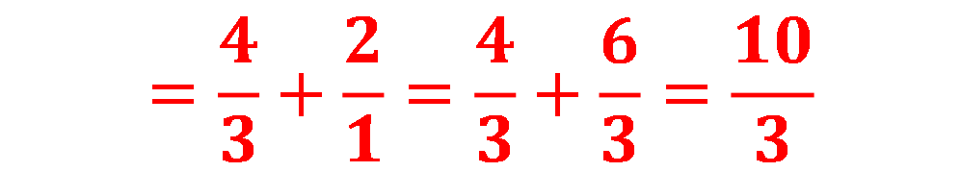

$$\frac{4}{3}+2= ?$$
$$=\frac{4}{3}+\frac{2}{1}=\frac{4}{3}+\frac{6}{3}=\frac{10}{3}$$
Notes:
Sau khi hiện kết quả sẽ xuất hiện mũi tên màu hồng. Nhấn vào mũi tên để quay về slide trò chơi.

Slide 6

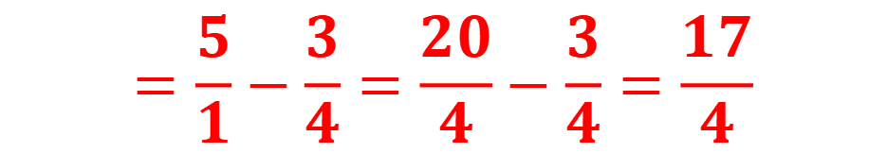

$$5−\frac{3}{4}= ?$$
$$=\frac{5}{1}−\frac{3}{4}=\frac{20}{4}−\frac{3}{4}=\frac{17}{4}$$
Notes:
Sau khi hiện kết quả sẽ xuất hiện mũi tên màu hồng. Nhấn vào mũi tên để quay về slide trò chơi.

Slide 7

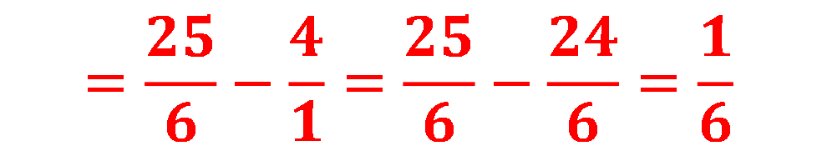

$\frac{25}{6}−4$ = ?
$$=\frac{25}{6}−\frac{4}{1}=\frac{25}{6}−\frac{24}{6}=\frac{1}{6}$$
Notes:
Sau khi hiện kết quả sẽ xuất hiện mũi tên màu hồng. Nhấn vào mũi tên để quay về slide trò chơi.

Slide 8



Slide 9




Thứ … ngày … tháng … năm …
Notes:
Thiết kế: Hương Thảo – Zalo 0972115126. Các nick khác đều là giả mạo

Slide 10


Slide 11

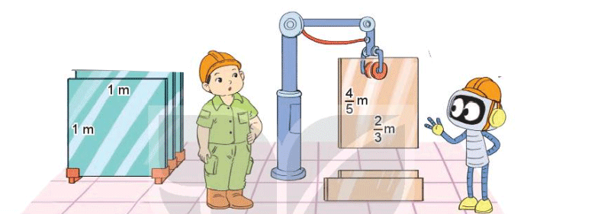
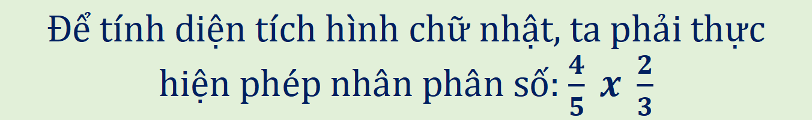
Để tính diện tích tấm kính hình chữ nhật kia thì làm thế nào nhỉ?
Ta lấy chiều dài nhân với chiều rộng
Để tính diện tích hình chữ nhật, ta phải thực hiện phép nhân phân số: $\frac{4}{5} x \frac{2}{3}$

Slide 12

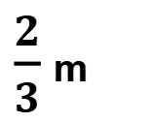


$\frac{2}{3}$ m
Theo hình vẽ bên ta thấy:
A
B
Hình vuông ABCD có diện tích 1 m², gồm 15 ô, mỗi ô có diện tích $\frac{1}{15}$ m². Hình chữ nhật AMNP gồm 8 ô, có diện tích bằng $\frac{8}{15}$ m².
$$\frac{8}{15}m^{2}$$
$\frac{4}{5}$ m
1 m
1 m
D
C

Slide 13
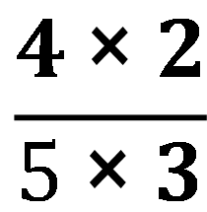



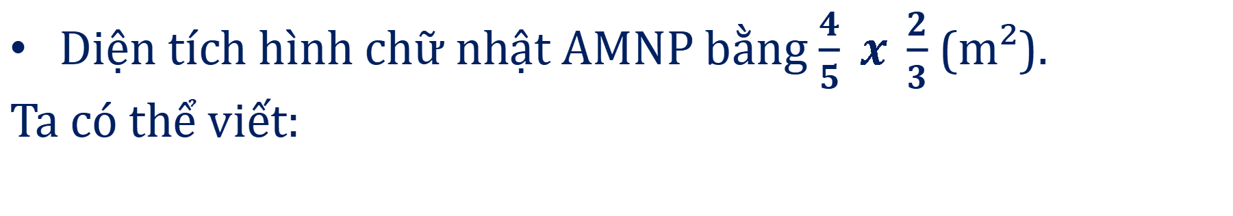
Diện tích hình chữ nhật AMNP bằng $\frac{4}{5} x \frac{2}{3}$ (m²).
Ta có thể viết:
$\frac{4}{5}$ × $\frac{2}{3}$
$$\frac{8}{15}$$
$\frac{4}{5}$ × $\frac{2}{3}$
$$\frac{4 \text{×} 2}{\text{5} \text{×} 3}$$
$$\frac{8}{15}$$
$$=$$
$$=$$
$$=$$
hay
Muốn nhân hai phân số, ta lấy tử số nhân với tử số, mẫu số nhân với mẫu số.

Slide 14


Slide 15




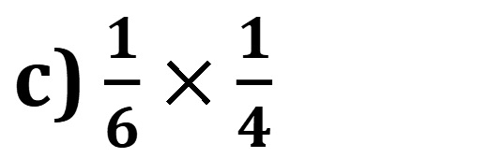
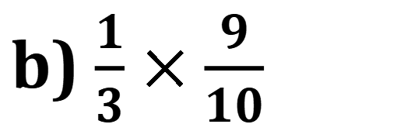
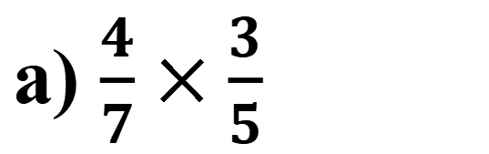




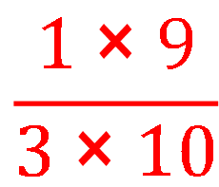
1
Tính
a) $\frac{4}{7}×\frac{3}{5}$
b) $\frac{1}{3}×\frac{9}{10}$
c) $\frac{1}{6}×\frac{1}{4}$
$$\frac{\text{1} \text{×} 9}{\text{3} \text{×} 10}$$
$$\frac{\text{1} \text{×} 1}{\text{6} \text{×} 4}$$
$$\frac{4 \text{×} 3}{\text{7} \text{×} 5}$$
$$=$$
$$=$$
$$=$$
$$\frac{9}{\text{30}}$$
$$\frac{3}{\text{10}}$$
$$\frac{1}{\text{24}}$$
$$\frac{12}{\text{35}}$$
$$=$$
$$=$$
$$=$$
$$=$$

Slide 16
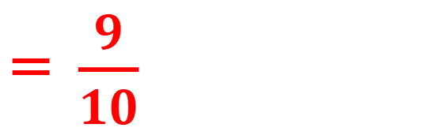
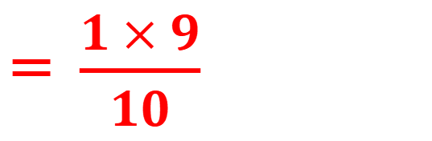
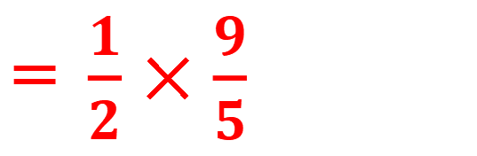
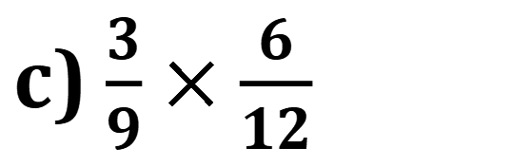
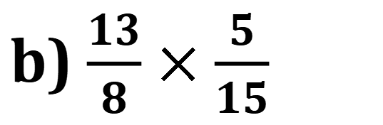
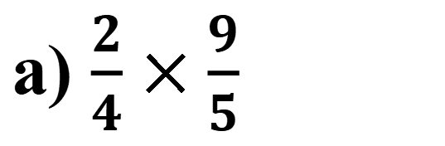
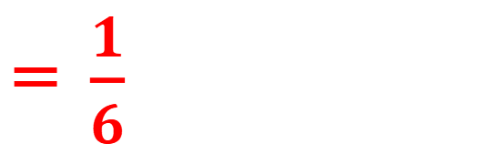
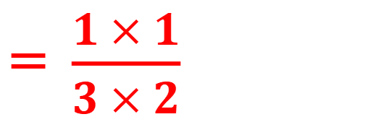
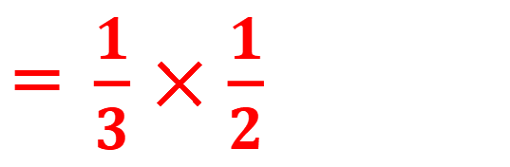
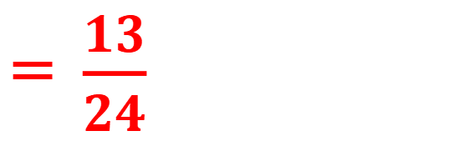
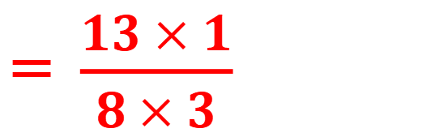
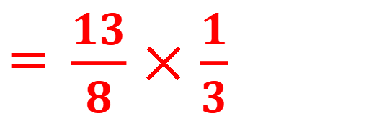
2
Rút gọn rồi tính
a) $\frac{2}{4}×\frac{9}{5}$
b) $\frac{13}{8}×\frac{5}{15}$
c) $\frac{3}{9}×\frac{6}{12}$
=$\frac{13}{8}×\frac{1}{3}$
=$\frac{1}{3}×\frac{1}{2}$
=$\frac{1}{2}×\frac{9}{5}$
=$\frac{13 × 1}{8 × 3}$
=$\frac{13}{24}$
=$\frac{1 × 1}{3 × 2}$
=$\frac{1}{6}$
=$\frac{1 × 9}{10}$
=$\frac{9}{10}$

Slide 17


Slide 18
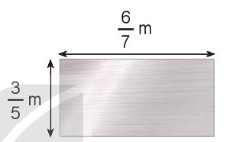




3
Tìm phân số thích hợp
Một tấm nhôm hình chữ nhật (như hình vẽ) có chiều dài m và chiều rộng m.
Diện tích tấm nhôm đó là m²
$$\frac{6}{7}$$
?
$$\frac{3}{5}$$
?
$$\frac{18}{35}$$
?
Diện tích tấm nhôm đó là: $\frac{6}{7}$ x $\frac{3}{5}$ = $\frac{18}{35}$

Slide 19

Notes:
Thiết kế: Hương Thảo – Zalo 0972115126. Các nick khác đều là giả mạo

